Slide 1
Decision tree / Arbre de décision
méthode d'apprentissage automatique supervisé
définition :
Un arbre de décision est un outil d'aide à la décision représentant un ensemble de choix sous la forme graphique d'un arbre.

Slide 2
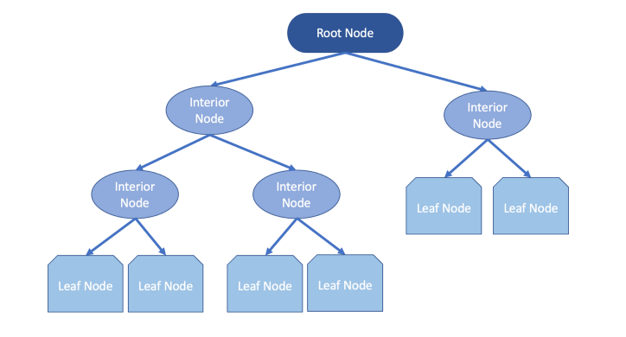

Slide 3
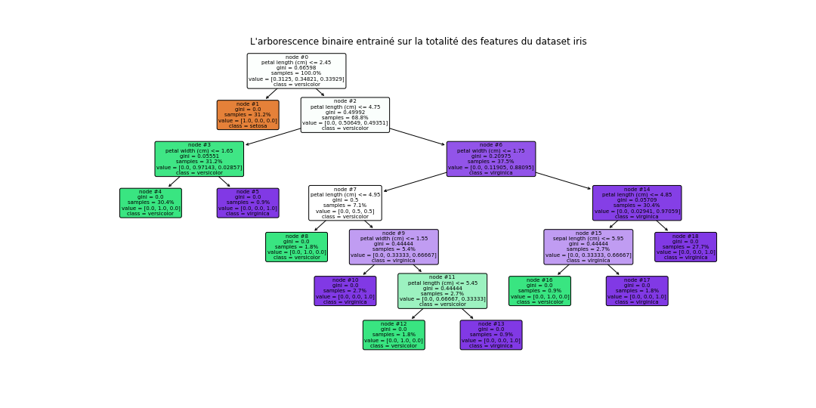
Arborescence binaire

Slide 4
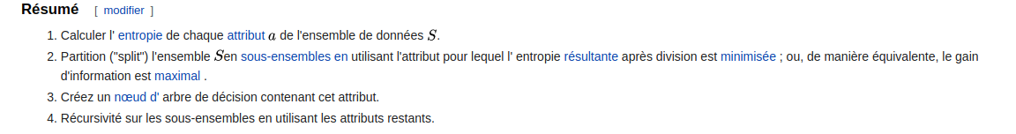
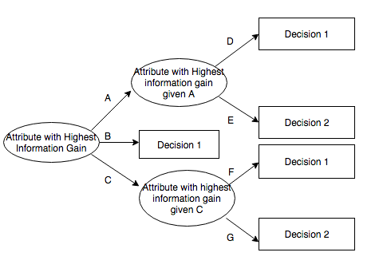
Algorithmes arborescent
Iterative Dichotomiser 3
John Ross Quinlan 1986

Slide 5
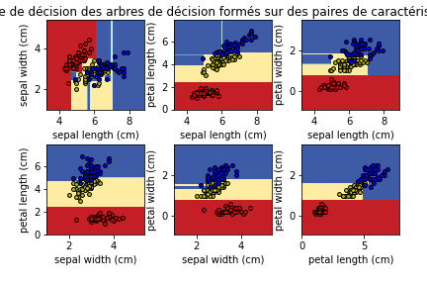

Slide 6
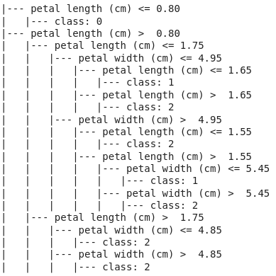
Règle de décision

Slide 7
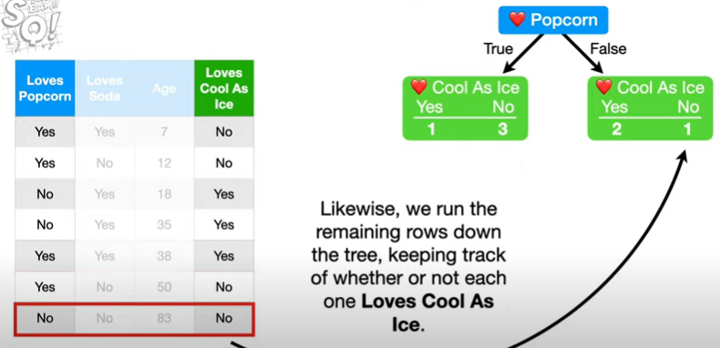
Gini impurity
la probabilité que nous classions le point de données de manière incorrecte
exemple :
gini impurity =
1 - (probability of yes)2 - (probability of no)2
1 - (1/(3+1))2 - (1/(2+1))2
= 0.375

Slide 8
Conclusion
Avantages: Inconvénients:
Whitebox
Nécessite peu de préparation des données. (pas de normalisation, ni valeurs fictives, gérer les valeurs manquantes)
Faible coût d’utilisation
Traitement donnée catégorielles et numériques
Over fitting
Extrapolation ( déduire une généralisation )
Arbres biaisées si jeu de données non équilibrée

Slide 9
ressources :
https://scikit-learn.org/stable/modules/tree.html#tree
https://www.youtube.com/watch?v=_L39rN6gz7Y&ab_channel=StatQuestwithJoshStarmer

